Slide 1
ŠKOLA ZA RODITELJE
Jelena Sušec, pedagoginja

Slide 2
Svaki roditelj zasigurno se barem u jednom trenutku zapita: „Jesam li dobar roditelj?“ Postoji li uopće recept za uspješno roditeljstvo?
gotov recept ili formula zasigurno ne postoje
svako dijete, kao i svaki roditelj, jedinka je za sebe, sa svojim osobinama, temperamentom, navikama, željama, zahtjevima
ne postoji „pravi način“ kako odgajati djecu, kao što ne postoji niti savršen roditelj, ali ima načina kako da odgoj bude lakši i uspješniji

Slide 3
Kako bismo se primaknuli korak bliže k uspješnijem roditeljstvu, moramo krenuti od sebe:
uvijek iznova propitkivati vlastito ponašanje; ljudi obično imaju potrebu uspostaviti određeni stupanj kontrole nad okolinom u kojoj žive i nad ljudima koji ih okružuju, uključujući i svoju djecu
no istina je zapravo da mi ne možemo nikoga kontrolirati! Možemo kontrolirati samo SEBE i VLASTITO PONAŠANJE
neke od osobina uspješnih roditelja su: pozitivna slika o sebi, prilagodljivost, strpljivost
Uspješan roditelj pruža pozitivan model svojoj djeci, rado uči nove odgojne
vještine i znanja te uživa u roditeljstvu.

Slide 4
Razmislite….
što vas čini dobrim roditeljem, pokušajte navesti neke svoje osobine, vještine i ponašanja zbog kojih držite da ste dobar roditelj…
kao i većinu roditelja, vjerojatno vas muče mnoge roditeljske brige i problemi ili se jednostavno pitate radite li nešto dobro ili ne. Koje su vaše roditeljske dvojbe, brige i pitanja?

Slide 5
Riješite upitnik
Procijenite na sljedećoj skali koliko ste često primjenjivali neke roditeljske postupke tako što ćete pokraj svakog pitanja odabrati broj koji označava odgovor koji vas najbolje opisuje. Pripazite, navedeni su i pozitivni i negativni postupci – budite iskreni kako biste mogli sagledati vlastito roditeljsko ponašanje!
Brojevi imaju sljedeće značenje:
0 – nikada 4 - nekoliko puta tjedno
1 – niste ove godine, ali jeste godinu prije 5 - svakodnevno
2 – nekoliko puta godišnje 6- svakodnevno u više navrat
3 – nekoliko puta mjesečno

Slide 6
1. Koliko ste često povisili glas ili vikali na dijete? 0 1 2 3 4 5 6
2. Kad se dijete loše ponašalo, koliko ste mu često rekli da je lijeno, neuredno, nepromišljeno ili nešto slično? 0 1 2 3 4 5 6
3. Koliko ste često nastojali da se dijete osjeća posramljeno ili krivo?
0 1 2 3 4 5 6
4. Koliko ste često bili suzdržani; ponašajući se hladno ili odbijajući grliti i ljubiti dijete? 0 1 2 3 4 5 6
5. Koliko ste često udarili udarili dijete? 0 1 2 3 4 5 6
6. Koliko ste često protresli ili zgrabili dijete kako biste privukli njegovu
pozornost? 0 1 2 3 4 5 6

Slide 7
7. Koliko ste često koristili kuhaču, šibu ili remen? 0 1 2 3 4 5 6
8. Koliko ste često provjerili ponašanje djeteta kako biste ga uhvatili da radi nešto dobro? 0 1 2 3 4 5 6
9. Koliko ste često rekli djetetu da ga promatrate i obraćate pozornost na to što je napravilo? 0 1 2 3 4 5 6
10. Koliko ste često provjerili ponašanje djeteta kako biste ga uhvatili da radi nešto loše? 0 1 2 3 4 5 6

Slide 8
11. Koliko ste često pohvalili dijete nakon što je konačno prestalo s lošim ponašanjem ili se dobro ponašalo? 0 1 2 3 4 5 6
12. Koliko ste često dali djetetu neku nagradu nakon što je konačno prestalo s lošim ponašanjem ili se dobro ponašalo?
0 1 2 3 4 5 6
13. Koliko ste često djetetu objasnili pravila kako biste spriječili ponavljanje neprimjerenog ponašanja? 0 1 2 3 4 5 6
14. Koliko ste često pokazali djetetu kako napraviti nešto na pravilan način? 0 1 2 3 4 5 6

Slide 9
Objašnjenje rezultata pronaći ćete na kraju prezentacije, ali vas molim za malo strpljenja i pozornosti te da prije objašnjenja pročitate sljedeće slajdove.

Slide 10
STILOVI RODITELJSTVA
Stilovi roditeljstva međusobno se razlikuju s obzirom na roditeljsku TOPLINU (potporu, ohrabrenje i ljubav koju pružaju djetetu) i roditeljski NADZOR (usmjeravanje i postavljanje granica).
Prema tome razlikujemo 4 glavna roditeljska stila:
- AUTORITATIVAN (demokratski),
- AUTORITARAN (strog),
- POPUSTLJIV (permisivan)
- ZANEMARUJUĆI (ravnodušan).

Slide 11
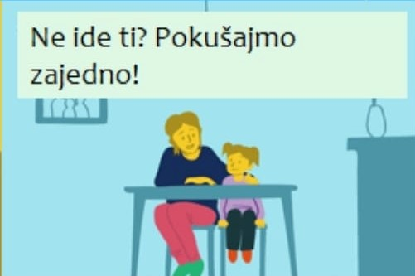
AUTORITATIVAN (demokratski) STIL Autoritativni roditelji postavljaju granice i provode nadzor, ali istodobno pružaju djeci veliku potporu i emotivnu toplinu.
ODGOJNI CILJEVI:
razvoj djetetove znatiželje i kreativnosti te motivacija i samostalnost djeteta
autoritativan roditelj je savjetnik, ali ne kontrolor
on pruža djetetu informacije, objašnjava granice i pravila, potiče i odaje priznanje.
Djeca autoritativnih roditelja spontana su, slobodno izražavaju svoje mišljenje i osjećaje te razvijaju samostalnost i samopouzdanje. Obično su i uspješnija u školi i društvenom okruženju.

Slide 12
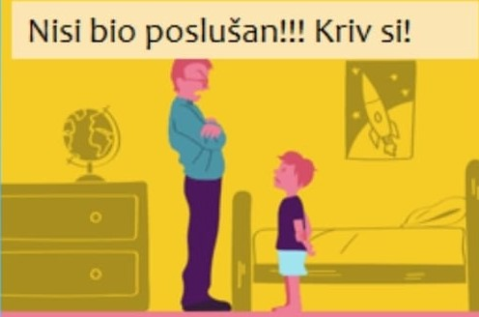
AUTORITARAN (strog) STIL Autoritarni roditelji postavljaju prevelike zahtjeve pred djecu i provode strogi nadzor pri čemu ne pružaju djeci dovoljno potpore i emocionalne topline.
ODGOJNI CILJEVI:
poslušnost djeteta i učenje samokontrole
ne pružaju djetetu dovoljno informacija, ne objašnjavaju mu svoje zahtjeve, postavljene granice i pravila i uglavnom traže slijepu poslušnost, a neposluh kažnjavaju djeteta
Djeca autoritarnih roditelja su sklona promjenama raspoloženja, povučena su, bojažljiva i bez spontanosti. Veća je vjerojatnost za pojavu neuspjeha u školi te za slabiju društvenu prilagodbu djeteta.

Slide 13
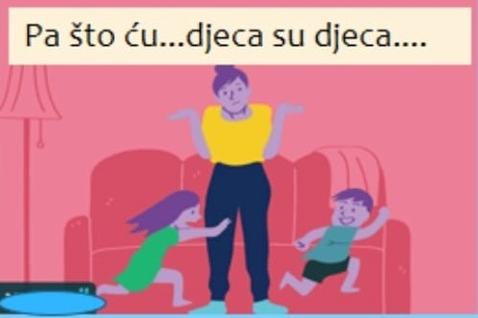
POPUSTLJIV (permisivan) STIL Permisivan roditelj postavlja male zahtjeve pred dijete i provodi slab nadzor, ali daje veliku potporu i emotivnu toplinu.
ODGOJNI CILJEVI:
zadovoljiti svaki djetetov zahtjev
Takav pristup je loš jer se kod djeteta stvara nesigurnost i nesnalaženje u granicama (pogotovo ako je roditelj nedosljedan u odgojnim postupcima), pa se razvija impulzivno, razmaženo i agresivno dječje ponašanje. Roditelj djetetu treba biti autoritet, a ne dijete roditelju!

Slide 14
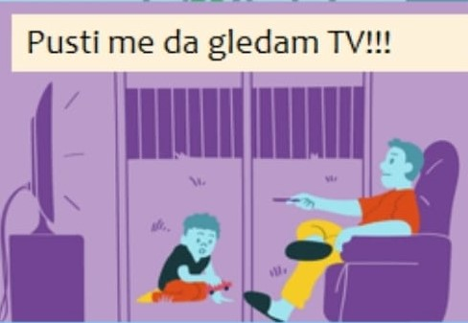
ZANEMARUJUĆI (ravnodušan) STIL Zanemarujući roditelji postavljaju male zahtjeve, nema nadzora, ali ni roditeljske topline i potpore.
ODGOJNI CILJEVI:
-roditelji nemaju vremena za bavljenje djecom ili ih emocionalno odbacuju
Dijete na takav roditeljski odnos reagira neprijateljski i s otporom te nije u mogućnosti steći socijalne vještine i neuspješno je u školi. S obzirom na to da velik dio vremena djeca provode bez nadzora te zanemarujući roditelji uglavnom ne znaju gdje im je dijete, što radi i s kime se druži, u takvom obiteljskom okruženju najčešće odrastaju djeca koja pokazuju različite oblike neprihvatljivog, neprilagođenog i delinkventnog ponašanja.

Slide 16
Možete li svoj roditeljski stil prepoznati u nekom od ovdje opisanih?
Pronalazite li se u više stilova?
Ovisi li Vaš roditeljski stil o vanjskim čimbenicima, npr. ”loš dan”, stres, zahtjevi na poslu, obitelji, užoj ili široj okolini?
Sve navedenoj je normalno i očekivano, nijedan roditelj nije savršen niti nepogrešiv, ali ono što možemo učiniti jest raditi na sebi, poboljšavati svoje roditeljske vještine, ispravljati neizbježne pogreške i biti svjesni da uvijek postoji mogućnost za napredak.
Poželjan roditeljski stil je svakako autoritativan, odnosno onaj u kojem roditelj postavlja granice, ali i objašnjava ih djetetu te je dosljedan u njihovom provođenju, a istodobno pruža potporu u emocionalnu toplinu

Slide 17
Dakle, budite sigurni da nema „SAVRŠENOG RODITELJA“, ne postoji samo jedan, „PRAVI NAČIN“, odgajanja djece, ali ima načina kada odgoj djece može biti lakši i uspješniji.
- Primijetite i pohvalite dobro ponašanje svog djeteta.
- Saslušajte dijete i dajte mu priliku da izrazi svoje osjećaje, govorite i razgovarajte o njima (osjećajima).
- Neka vam poruke budu jasne.
- Objasnite razloge za svoju određenu odluku.
- Ohrabrite dijete da, što više, samostalno nalazi rješenja svojih problema. Jedan od temeljnih ciljeva odgojnog procesa je pomoći im da učine sami.

Slide 18
Budite realni u svojim očekivanjima.
Radite i sami ono što zahtjevate od djeteta.
- Nemojte se bojati pregovarati s djetetom.
- Čuvajte se sljedeće kombinacije: „dobar savjet djetetu uz loš osobni (roditeljski) primjer u životu.“

Slide 19
Svome djetetu jasno pokažite što od njega očekujete.
U svojim očekivanjima budite realni, vodeći brigu o dobi i mogućnostima djeteta.
U vašim zahtjevima neka preteže riječ „učini to“, a ne „nemoj to učiniti.“
Ne prijetite djetetu naknadnom kaznom, kao npr. „Kad ti otac dođe kući… i slično.“
- Pri postavljanju zahtjeva koristite riječi „kada“ i „tada“ (uzročno –posljedična veza).

Slide 20
Dok razgovarate, sjednite ili čučnite da bi bili u istoj razini (visini) s
djetetom.
- Dok iznosite zahtjeve, nježno primite dijete za ramena ili ruke.
Gledajte dijete ravno u oči, govorite čvrstim, jasnim i mirnim
glasom.
- Neka Vam, dok govorite, izraz lica bude ozbiljan.
- Važno je da ste supružnik i Vi jedinstveni u stavu i zahtjevima
Jasno dajte djetetu do znanja kako očekujete da vas sluša, kako ćete i vi njega slušati.

Slide 21
- Poslušajte djetetov odgovor/mišljenje i pozorno ga razmotrite.
- Dajte djetetu dovoljno vremena da izvrši postavljeni/dogovoreni zadatak.
- Pohvalite djetetovu suradnju ili mu objasnite posljedice nesuradnje, ali bez prijetnji.
- Podsjetite ili upozorite dijete na ono što bi mu moglo pomoći u izvršenju dogovorenog.
- Uočavajte djetetove darove (talente) i potičite ih, kroz suradnju s učiteljima i u obiteljskom okruženju.

Slide 22
NE ZABORAVITE NA POHVALE I NAGRAĐIVANJA
Neka nagrada bude u skladu s ponašanjem ili djelom (učinjenim) djeteta.
Nagradite dijete odmah.
Nagrada djetetu je i smiješak, vaš izraz očiju, pokazivanje oduševljenja te
odgovarajuće riječi.
Učinite da nagrada bude i izlazak u šetnju, na izlet, a ne samo neki predmet
(kupljenja igračka) ili slatkiši.
Jasno pokažite za što ste ga nagradili, kako bi dijete lakše razumjelo i pamtilo svoje dobro, uspješno, primjereno ponašanje.

Slide 23
U nagrađivanju, kao općenito u odgoju, budite dosljedni.
Nagradite, kada to prilike dopuštaju, i pred drugim osobama.
Ne podmićujte dijete. Njegovo loše (neprihvatljivo) ponašanje time nećete otkloniti.
U „teže odgojive (zahtjevnije) djece“ intenzivirajte pohvale i nagrađivanja.
Pokažite djetetu kako da se i samo nagradi za odgovarajuće ponašanje

Slide 24
KORISTITE DISCIPLINU UMJESTO KAZNE
‘Disciplina’ je metoda učenja djece prihvatljivom ponašanju i pomoć da djeca sama donose mudre odluke kako bi djelovali pozitivno.
’Kazna’, s druge strane, uključuje uporabu fizičkih sredstava ili verbalnog kritiziranja da se ukaže na negativno ponašanje.
Dok kažnjavanje može voditi ka smanjivanju samopouzdanja, disciplina će pomoći da djeca usvoje pozitivne socijalizacijske vještine

Slide 25
Upotrijebite konstruktivnu kritiku:
Prije nego ćete izgrditi dijete radije se fokusirajte na loše ponašanje i kako se ono može popraviti.
Na primjer, umjesto da kažete: ’Napravio si nered! Ostavio si igračke svuda naokolo’, pokušajte reći: ’Ova soba je u neredu. Molim te da je pospremiš.’

Slide 26
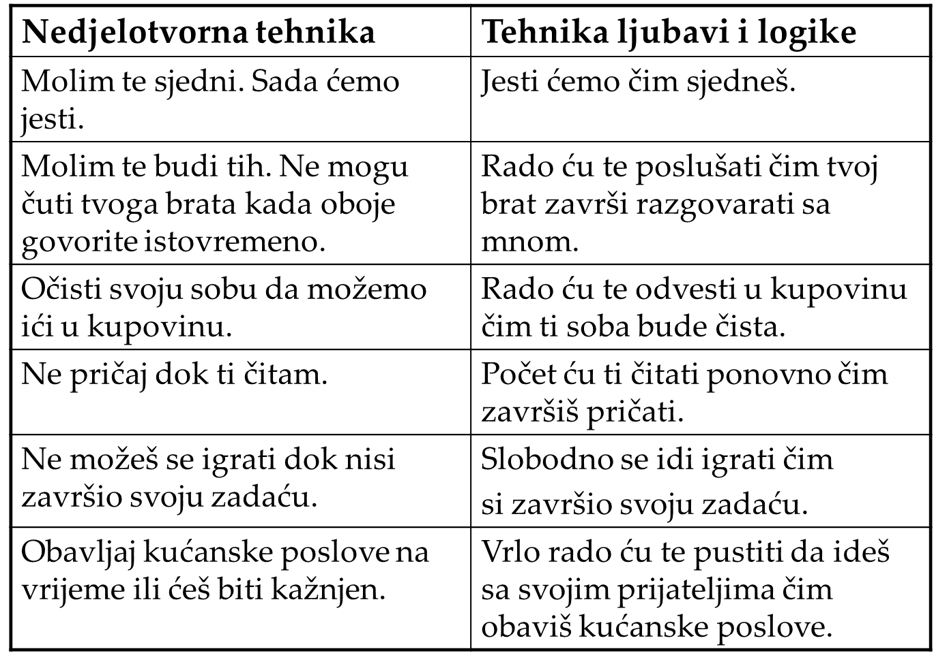
KORISTITE POZITIVNO IZRAŽAVANJE

Slide 27
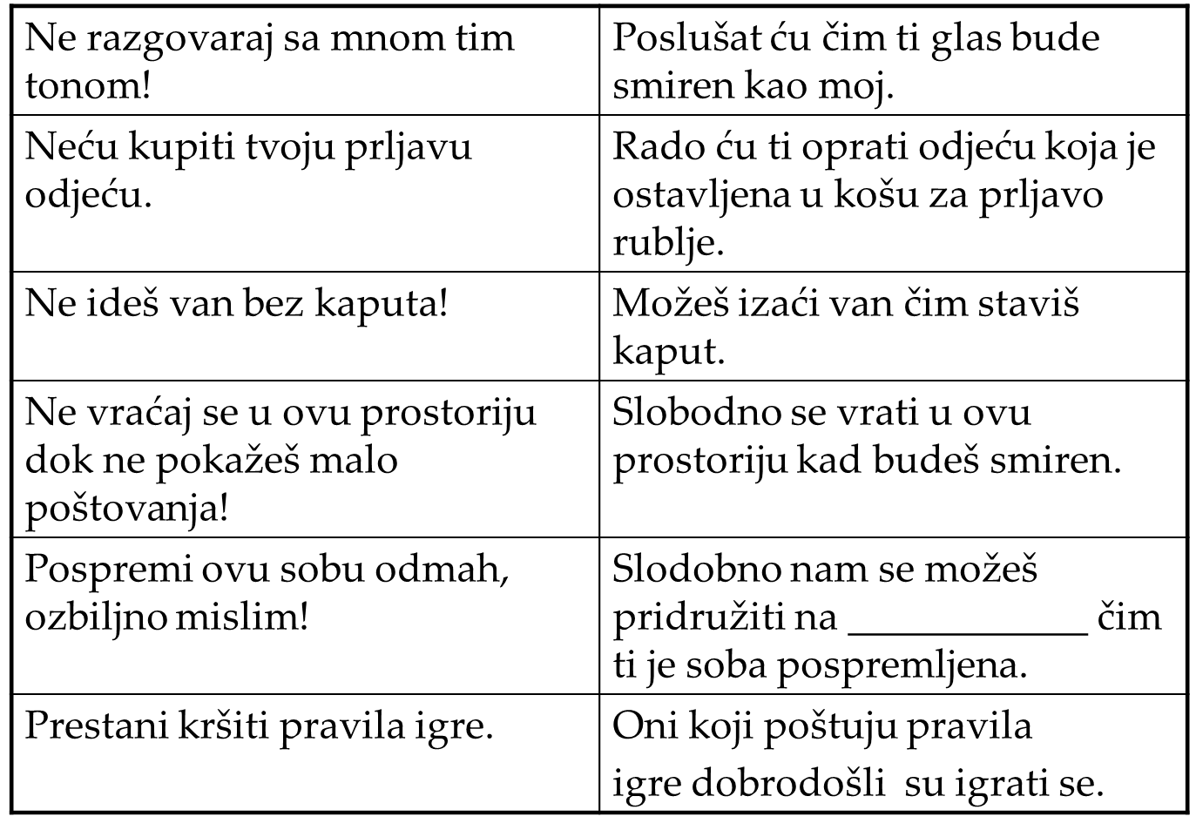

Slide 28
I ZA KRAJ, OBJAŠNJENJE REZULTATA UPITNIKA
Pokušajte malo razmisliti o Vašim procjenama. Na prvih sedam pitanja poželjan odgovor bio bi 0 – nikada. No većina roditelja barem na neko od tih pitanja odgovorit će drukčije. Ako je to i kod Vas tako, promislite o tome zbog čega reagirate na taj način, i u kojim situacijama. Budite iskreni prema sebi.
Na temelju svega što ste do sada naučili, razmislite kako ste mogli na djelotvoran način postaviti granicu. Neke ideje možete pronaći u preostalih sedam pitanja. Zadajte si cilj da ćete odsada pa nadalje granice postavljati primjenjujući samo djelotvorna roditeljska ponašanja.

Slide 29
I ne zaboravite - odgoj je proces, stoga očekujte dane s manje i dane s više strpljenja, dane kada ćete griješiti i dane kada ćete biti ponosni sami na sebe. Važno je da uvijek idete naprijed i da ste svjesni da možete bolje i da možete biti uspješniji roditelj.
Hvala na pozornosti!

Slide 30
LITERATURA
https://www.djecjivrtic-ivanic.hr/documents/za-roditelje/preporuke/Uspjesno_roditeljstvo.pdf
http://www.plavi-telefon.hr/pdf/skola-za-uspjesnije-roditeljstvo.pdf
https://www.slideserve.com/santa/metode-koje-vam-mogu-pomo-i

